Slide 1
БІЗ ӘРТҮРЛІМІЗ, БІРАҚ БІЗ БІРГЕМІЗ

Slide 2
Халықтар ынтымағы Дружба народов
Сәлеметсіздер ме балалар
Шаттық шеңбері
Қуан шаттан,қуан шаттан
Қуанатын күн бүгін
Қайырлы таң,қайырлы күн
Күліп шықты күн бүгін!

Slide 3
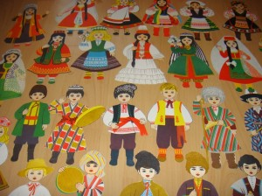
Дыбыстық жаттығу
Тар-тар- біз достар
Ақ-ақ-ынтымақ
Дау-дау- армандау
Лік-лік- бейбітшілік
Ту-ту- тату

Slide 4
СЕРГІТУ СӘТІ- ФИЗ МИНУТКА

Slide 5
Жаңа сөздерді есіңе сақта Запомни новые слова
Ынтымақ- согласие,единение
Ырыс- счастливая доля
Еңбек ету- трудиться
Армандау- мечтать
Тату- дружное
Көп ұлт өкілдері-представители разных национальности

Slide 6
Ойын топтастыру- игра соедини Дос- друг, мейірімді –добрый,қамқоршы- заботливый,сыйлы- уважаемый,әрқашан қасыңда болатын- всегда рядом,көмектесетін- всегда приходит на помощь, жақын адам-близкий человек,

